Slide 1
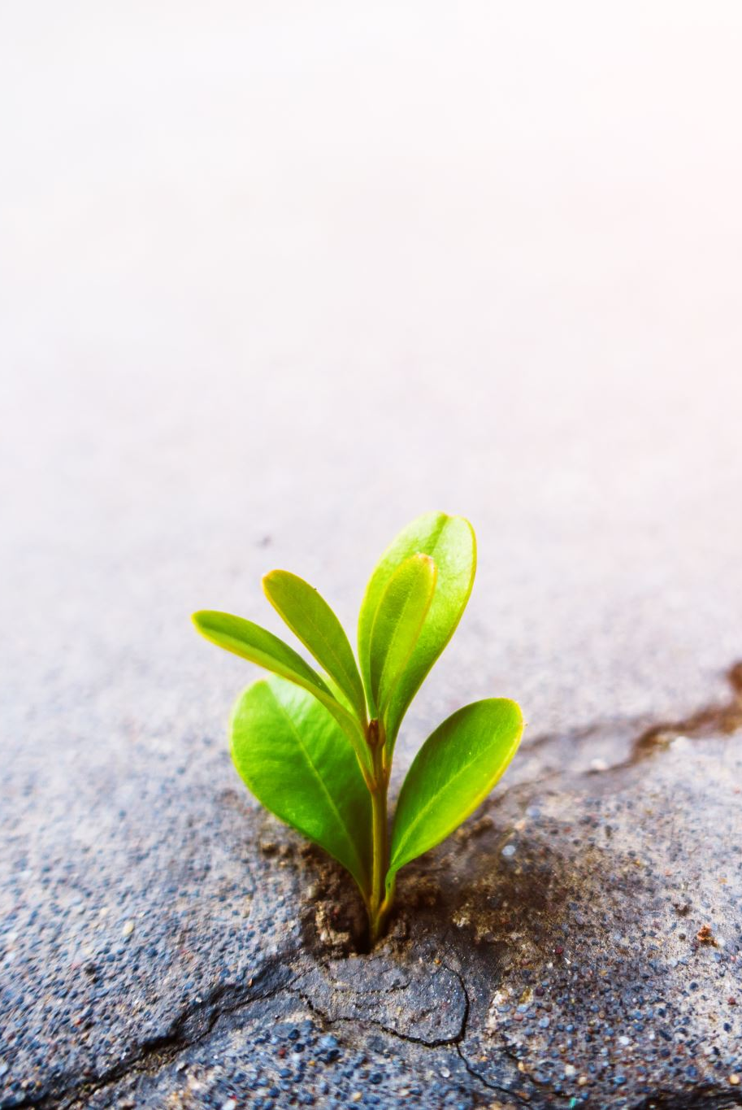
Экология - дело каждого

Slide 2
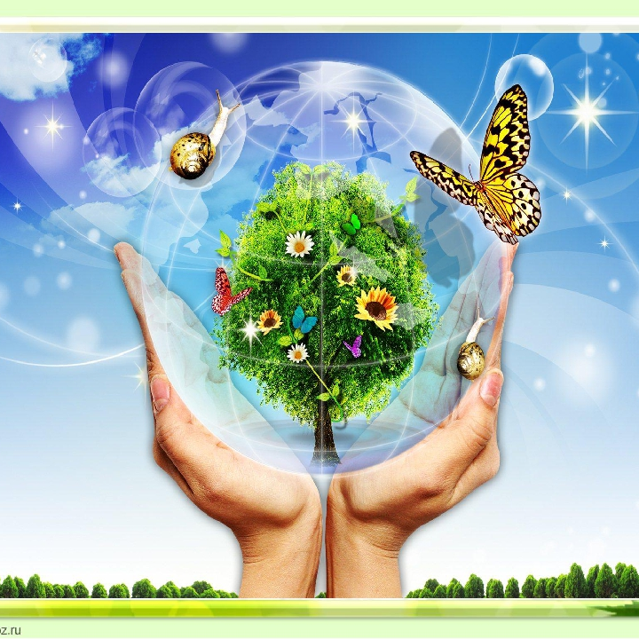
Экология... Что это?
Экология - это наука, изучающая взаимоотношения между человеком, растительным и животным миром и окружающей средой, в том числе влияние деятельности человека на окружающую среду и живую природу.

Slide 3
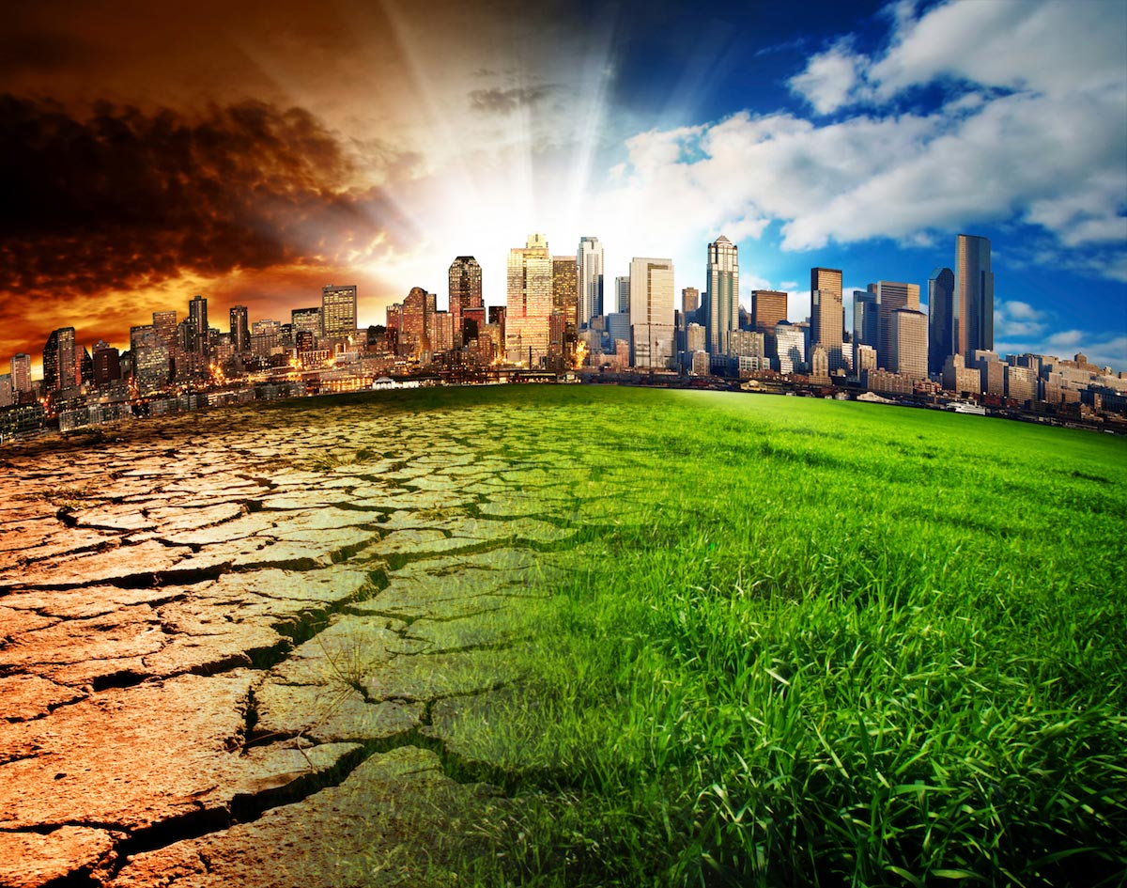
С развитием технического прогресса состояние окружающей среды стало ухудшаться, что привлекло внимание мирового сообщества. Люди заметили, что воздух стал загрязненным, исчезают виды животных и растений, ухудшается вода в реках. Этим и многим другим явлениям дали название – экологические проблемы.

Slide 4
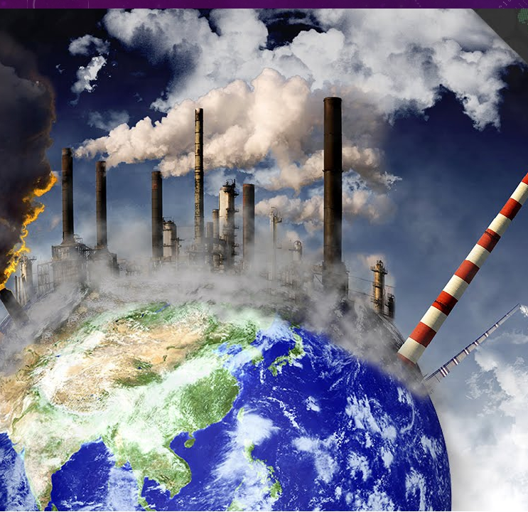
Глобальные экологические проблемы
На сегодняшний день ученые насчитывают десятки глобальных экологических проблем. Приведем лишь наиболее актуальные из них, которые угрожают жизни на планете:
изменение климата;
загрязнение атмосферы;
истощение запасов пресной воды;
сокращение популяций и исчезновение видов флоры и фауны;
разрушение озонового слоя;
загрязнение Мирового океана;
разрушение и загрязнение почвы;
истощение полезных ископаемых;
выпадение кислотных дождей.

Slide 5
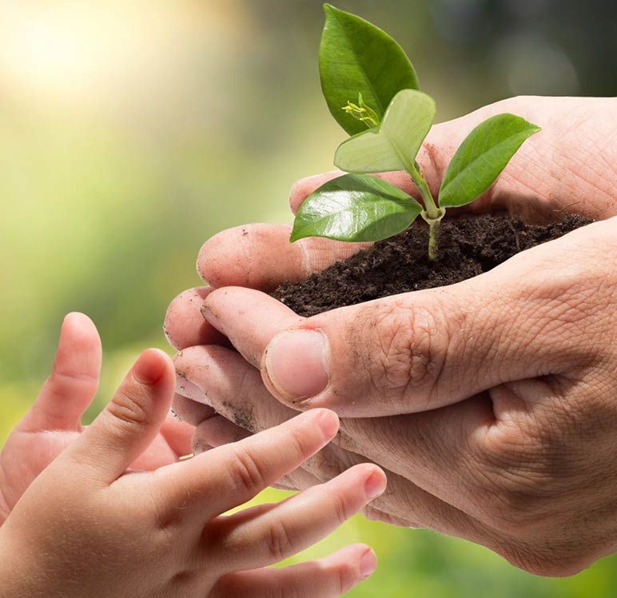
Значение экологии для каждого человека
Забота об экологии на сегодняшний день стала модным занятием, приставку «эко» используют везде. Но многие из нас даже не осознают глубины всех проблем. Конечно, это хорошо, что огромное количество людей стало неравнодушным к жизни нашей планеты. Однако стоит осознать, что состояние окружающей среды зависит от каждого человека.

Slide 6


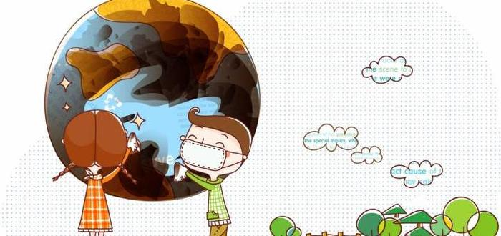
Любой житель планеты может ежедневно выполнять простые действия, что поможет улучшить экологию. К примеру, можно сдавать макулатуру и уменьшить использование воды, экономить электроэнергию и выбрасывать мусор в урну, выращивать растения и использовать предметы многоразового использования. Чем больше людей будет выполнять эти правила, тем будет больше шансов сохранить нашу планету.

Slide 7
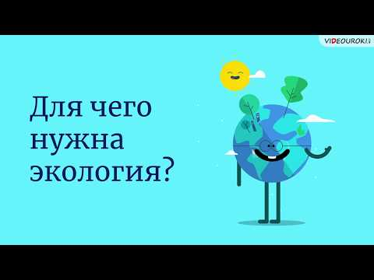
Для чего нужна экология?

Slide 8
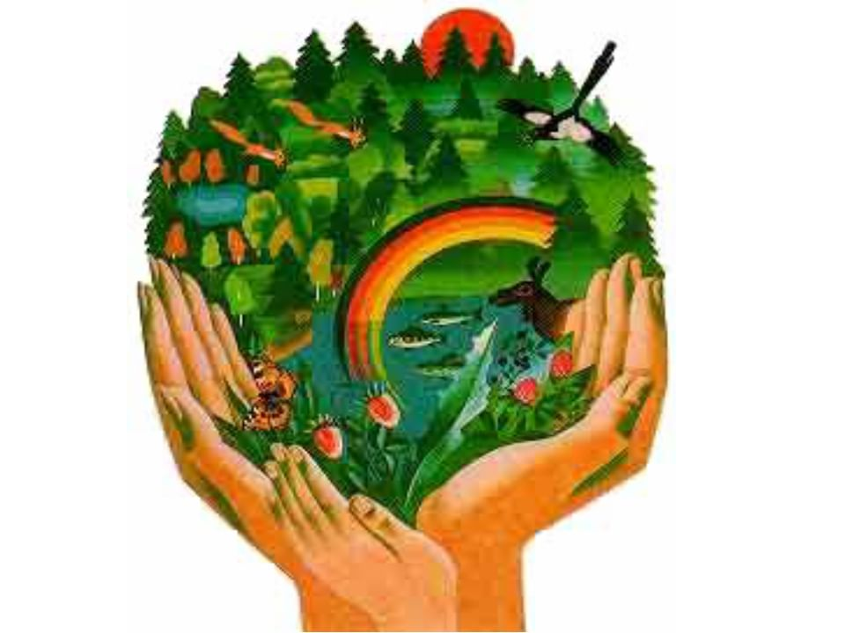
Спасибо за внимание!
БЕРЕГИТЕ ЭКОЛОГИЮ!!!

